Slide 1






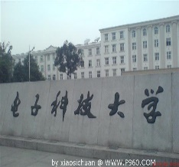
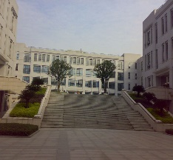
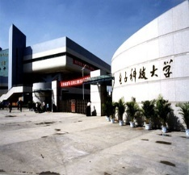
现代电子信息系统综合实验
实验题目：小车快速精确定位设计与实现
指导教师： 王 军、习友宝
熊万安、赵宏飞

Slide 2



应用范例二

Slide 3
1
基本输入输出
  知识点回顾
  1、KEIL C51 + STC_ISP基本使用方法
  2、实验一：基本输入输出
  3、IO引脚的使用
  4、程序的基本结构
  5、编程、编译、下载、测试
  6、课堂作业情况

Slide 4
2
延时与定时
  利用CPU计数的延时原理
for (us_ct = 113;us_ct > 0;us_ct --);
//在当前系统下，测试结果大约耗时1ms
注意事项：
该方法大多用于很短的延时中，特别是时序控制；
长时间的软件延时会造成其他程序很久不能被执行，因此，在调试和测试程序时才有较多应用。
不同的硬件系统、不同的时钟及其设置、甚至不同的变量定义都会造成时间的不确定，通常借助仪器设备测量一个相对准确的基准时间长度
由于程序相对简单且易于理解，该延时方法在很多系统中被广泛使用

Slide 5
2
延时与定时
  利用CPU定时查询的延时原理
TH0 = 0xFC; //设置定时器初值高字节（对应0.001s）
TL0 = 0x66; //设置定时器初值低字节（对应0.001s）
TR0 = 1; //启动定时器
while ( !TF0 ); //等待定时器溢出TF0为T0的溢出标志
注意事项：
该方法几乎不会用于延时，致命的问题是占用CPU资源，本实验是借助实验理解定时器的使用方法，为定时中断做铺垫
TH0和TL0的组合构成了定时的基准，由于采用加一计数、溢出定时结束的原理，所以数值越小，定时越长。
CPU消耗时间查询溢出标志，获取延时长度，显然对程序执行效率是不利的。
定时1ms的定时器初值：
65536-0.001/(1/(f/12))=64614=0xFC66 其中f为晶振频率(Hz)
定时初值大多固定，一般选取1ms做基准

Slide 6
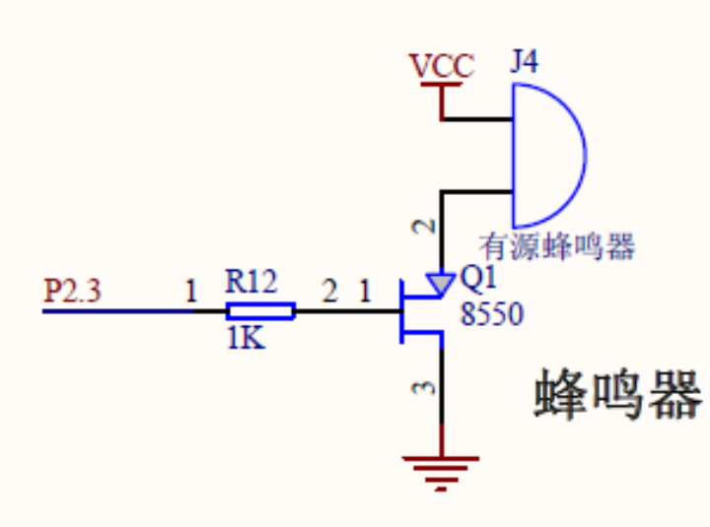
2
延时与定时
  拓展知识
定时器模式寄存器 TMOD：
用于设置MCS-51单片机的两个定时器的工作方式，不必刻意去理解和记忆，会用即可。
本课程后期的实验中一直会用定时器。所以下面语句一直适用
TMOD = 0x11; //将定时器T0和T1设置为16位定时器
有源蜂鸣器
电路图如下图所示。
可以看出蜂鸣器是低电平驱动
BUZZER = 0;
//蜂鸣器响（低电平有效）
BUZZER = 1;
//蜂鸣器停（高电平有效）
思考：为什么我们经常喜欢用CPU的引脚低电平驱动呢？

Slide 7
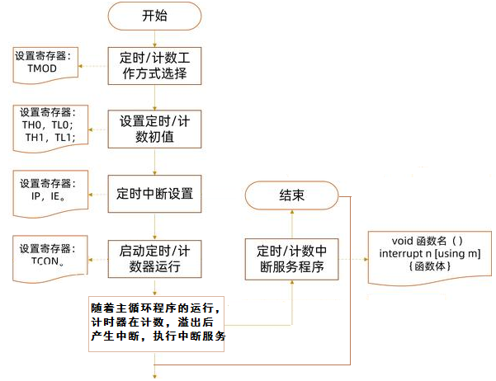
2
延时与定时
  定时中断的基本工作原理及参数设置
范例03：利用定时中断产生声光报警效果，LED+蜂鸣器，打开0.1秒，关闭0.9秒。
TMOD = 0x11; //设置T0/T1为16位定时器
TH1 = 0xFC; //设置定时器1时间1ms
TL1 = 0x66;
ET1 = 1; //使能T1中断（IE）
EA = 1; //使能总中断（IE）
TR1 = 1; //启动定时器T1
void T1INTSVC() interrupt 3
{ }

Slide 8
2
延时与定时
  定时中断的使用技巧
1、只要不关闭定时中断，定时中断服务程序类似于一个无限循环，每隔一个固定时间执行一次。
2、定时中断服务程序尽量减少代码，否则会削弱主程序的执行效率。如果即时性不强，可以通过改变标志位，在其他程序中执行。
定时中断内：flag_1s = 1;
主函数内： if (flag_1s)
{
flag_1s = 0;
LED2 = !LED2;
}
3、注意定时中断服务程序内使用的变量，需要保留结果则定义为静态变量，需要和其他程序共用则定义为全局变量。
4、在定时中断服务程序中对某个变量计数和判断，可以获取其他需要的整倍数时间。
if(counter_1ms == 1000)
{ counter_1ms = 0; //输出的信号周期为1秒
flag_1s = 1; }

Slide 9
2
延时与定时
  定时中断的知识拓展
interrupt m是C51函数中非常重要的一个修饰符，这是因为中断函数必须通过它进行修饰。在C51程序设计中，当函数定义时用了interrupt m修饰符，系统编译时把对应函数转化为中断函数，自动加上程序头段和尾段，并按MCS-51系统中断的处理方式自动把它安排在程序存储器中的相应位置。
在该修饰符中，m的取值为0~31，对应的中断情况如下：
0——外部中断0
1——定时/计数器T0
2——外部中断1
3——定时/计数器T1
4——串行口中断
5——定时/计数器T2
其它值预留。

Slide 10
3
人机交互应用
  数码管动态扫描
1、打开范例04，编译并下载，注意观察数码管的显示。
2、将定时中断函数中的定时初值0xFC66换成0000，定时达到最大，观察数码管显示，理解动态扫描；
3、思考
为什么一个秒表循环计时、另外一个计完停止？
利用循环计数+延时的秒表有什么局限性？
定时中断计数秒表与循环计数+延时的秒表是否同步？
结合电路原理图理解数码管段选信号和位选信号

Slide 11
3
人机交互应用
  数码管动态扫描显示的要素
  1、终端显示编码
显示结果与对应编码之间的关系（查表法）
  通用液晶模块：ASCII编码、汉字编码（带字库）
  LED型显示：“8”字型七段码、“米”字型段码、点阵
  专用型显示模块：自定义字库，查表
code unsigned char Tab[] =
{//定义0123456789AbCdEF的数码管字型数据，其他显示字符需自行计算，如‘-’的字形数据为0x40
0x3F,0x06,0x5B,0x4F,0x66,0x6D,0x7D,0x07,
0x7F,0x6F,0x77,0x7C,0x39,0x5E,0x79,0x71
};

Slide 12
3
人机交互应用
  数码管动态扫描显示的要素
  2、显示缓存区
描述一个显示点所需全部数据所占的存储单元*点数，
显示缓存和显示点是对应的。
  通用液晶模块：像素、色彩等
  LED型显示：字节或字。如：8个数码管*8个字节
  专用型显示模块：自定义
//定义显示缓冲区
unsigned char DispBuf[8];
DispBuf[7]对应小车控制板上8位数码管最左端，向右依次到DispBuf[0]
将需要显示的数据用查表方式送入对应缓存单元即可。例如：
DispBuf[6] = Tab[3]; DispBuf[2] = Tab[n % 10];

Slide 13
3
人机交互应用
  数码管动态扫描显示的要素
  3、显示驱动程序
将显示终端所需全部数据逐个存储单元提取并发送显示终端电路，全部缓存发送刷新间隔小于人眼暂留时间。
  专用模块：数据写入模块寄存器和存储区，自动刷新
  CPU直接驱动LED：编程动态刷新
//利用定时中断，每毫秒显示一位，刷新周期8ms
CS = 1; CS = 0;
P0 = DispBuf[n]; //更新扫描显示数据
SS = 1; SS = 0;
P0 = ~com[n]; //重新显示位
CS = 1; CS = 0;
n++; //指向下一位扫描显示
n &= 0x07;

Slide 14
3
人机交互应用
  数码管动态扫描应用技巧
显示所用的七段码已经列在Tab数组中，无需记忆，只要知道基本原理即可，使用时利用Tab[n]可以得到代码，这里的n通常为0-9。
显示缓存已经定义，DispBuf[n]中的n代表数码管的位置，高位在左。DispBuf[n]=0可以让对应数码管不亮。
显示驱动在定时中断程序中无需修改，正常使用即可。
需要显示的数据在其数值发生变化的位置，刷新DispBuf[n]的内容，可以很好地解决数值显示问题

Slide 15
3
人机交互应用
  定时中断应用技巧补充说明
定时中断将在后期程序中一直使用，不仅仅只有显示驱动，秒表的计数、电机驱动、声光报警等等都在其中。
定时中断只有1ms，所以中断服务程序要尽量短，避免降低主程序执行效率。
通常会在定时中断中通过某些标志的处理，或者对标志的判断来影响程序的执行进程。
编写MCS-51中断函数注意如下：
（1）定时中断函数不能进行参数传递，否则将导致编译出错。
（2）定时中断函数没有返回值，如果需要保留某些结果，建议中断函数的变量定义全局类型。
（3）中断函数是在条件满足的情况下系统自动调用执行，用户程序不能直接调用中断函数，否则会产生编译错误。
（4）如果在中断函数中调用了其它函数，则被调用函数所使用的寄存器必须与中断函数相同。否则容易产生不正确的结果。

Slide 16
3
人机交互应用
课堂作业二：
新建工程和文件，参照范例03+04完成下面的作业。
设计一个0.1秒精度的秒表，左侧跑表从9.9秒开始倒计时，到00.0后暂停计时；右侧跑表循环正计时，从00.0到12.0后循环。全部用定时中断实现！
右侧跑表大于8.0秒后启动声光报警，小于等于8.0秒则撤销报警。用一个发光二极管指示灯闪烁，点亮0.1s，熄灭0.3s；用蜂鸣器响0.1s，静音0.3s报警；
请老师验收该作业并记录，注意保留全部工程文件，完成后收拾好实验桌面，可以离开实验室。

Slide 17
Thank You !

